Slide 1



Voorjaarsbijeenkomst
Jan Sevink
18 mei 2017 Geopark Heuvelrug i.o. www.geopark-heuvelrug.nl

Slide 2
Wat is een UNESCO Global Geopark?
UNESCO Global Geoparks are single, unified geographical areas where sites and landscapes of international geological significance are managed with a holistic concept of protection, education and sustainable development.

Slide 3
Kernbegrippen UNESCO Global Geopark
A single, unified geographical area
1 ongedeeld gebied
Sites and landscapes of international geological significance
Extern getoetste geologische betekenis van het gebied
Managed and protected (legally)
Gebied met wettelijke bescherming en beheer
Visibility (corporate identity) through geotourism, information and education
Zichtbaar als organisatie/park door tourisme, informatie en educatie
Application for aspiring UNESCO Global Geopark on basis of application dossier
Aanvraag via applicatiedossier

Slide 4
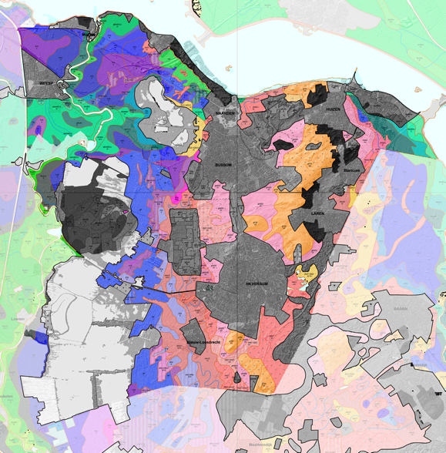
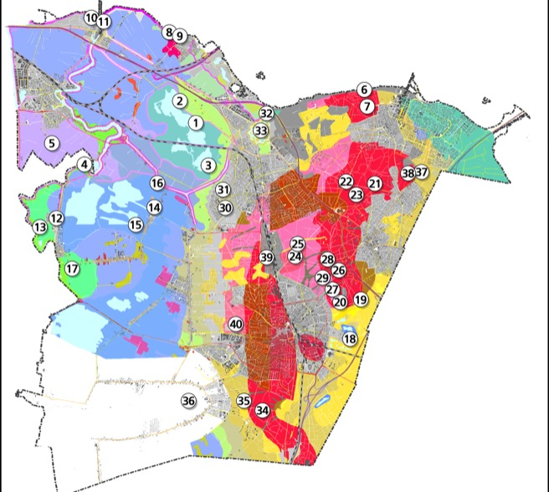
A single, unified geographical area?
Motto/Centraal thema : Het Anthropoceen
‘God created the World, but the Dutch created the Netherlands’
Hoe zit het met Geopark Gooi en Vecht?
Functionele eenheden
Geologie/Landschap en Geosites

Slide 5
International geological significance
Vereist centrale keuze/thema : Anthropoceen
Vereist interne definitie:
  Gebied en thema
  Geosites (criteria voor selectie)
  Beschrijving (gebied en geosites)
  Uitwerking link met onderzoek
  Validatie door onafhankelijke deskundigen (RGD)
  Validatie door bescherming (monumentstatus, zowel landschap als geosites)
  Validatie extern (UNESCO/IUGS)

Slide 6
International geological significance
Vereist centrale keuze: Anthropoceen Gekozen
Vereist interne definitie:
  Gebied en thema Gereed
  Geosites (criteria voor selectie) Gereed
  Beschrijving (gebied en geosites) Geosites gereed
  Uitwerking link met onderzoek Gereed
  Validatie door onafhankelijke deskundigen (RGD) Gestart
  Validatie door bescherming (monumentstatus, zowel landschap als geosites) Gereed
  Validatie extern (UNESCO/IUGS) Toekomst

Slide 7
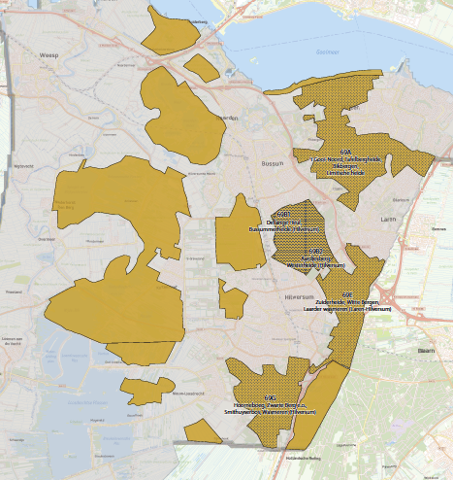
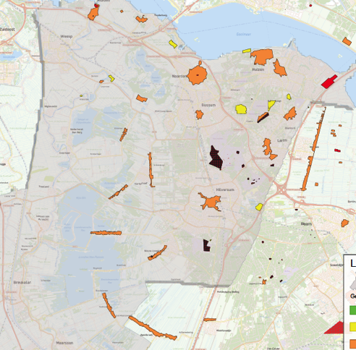
Beheer en bescherming
Natuur
Beheer: GNR, NM, SBB, AGV, particulieren
Bescherming: Provincie (AM), Rijk (Natuur/Archeologie)
Aardkundige
monumenten
Archeologie

Slide 8
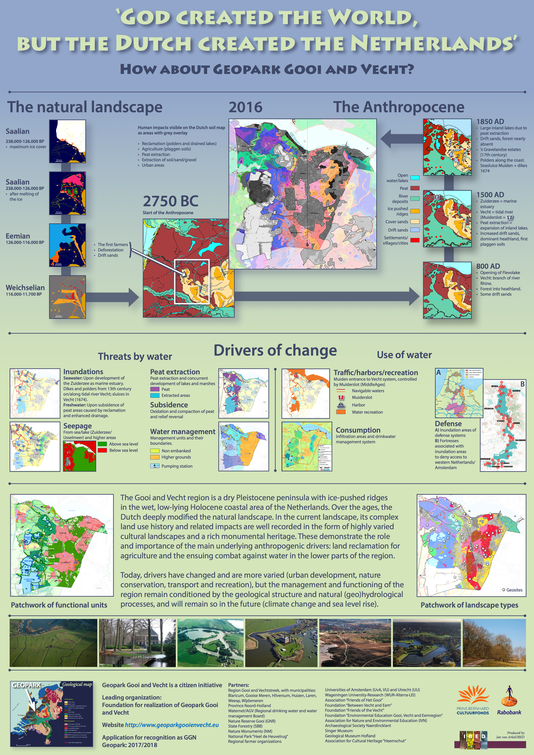
Zichtbaarheid
Voorlichting
Educatie (scholen)
Website
Fiets- en wandelroutes
Gooi-o-logie cursussen/lezingen

Slide 9
Applicatie
Subsidie van Provincie Noord-Holland, Regio G&V, VVG en lokale partners (lagere overheid, ondernemers, organisaties)
voor:
Voorbereiding van applicatie
Productie van applicatiedocument.
Echter
Vereist dat organisatie staat: bestuur en inhoudelijk
Prioriteiten 2016/7
1. Samenwerkingsverband tussen gebiedsbeheerders (GNR, NM, SBB, AGV)
2. Onafhankelijke beschrijving en waardering van het gebied

